Slide 1

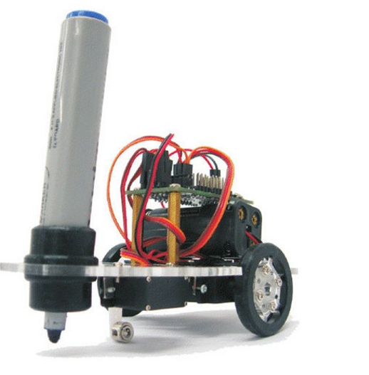
Revue de projet n°2
Robotbloc
Merlin LE PLUART
Quentin MOCARD
Louca TREVEDY
1

Slide 2
Sommaire
Résumé RVP 1
Modélisation du robot
Choix du matériau
Simulations
2

Slide 3
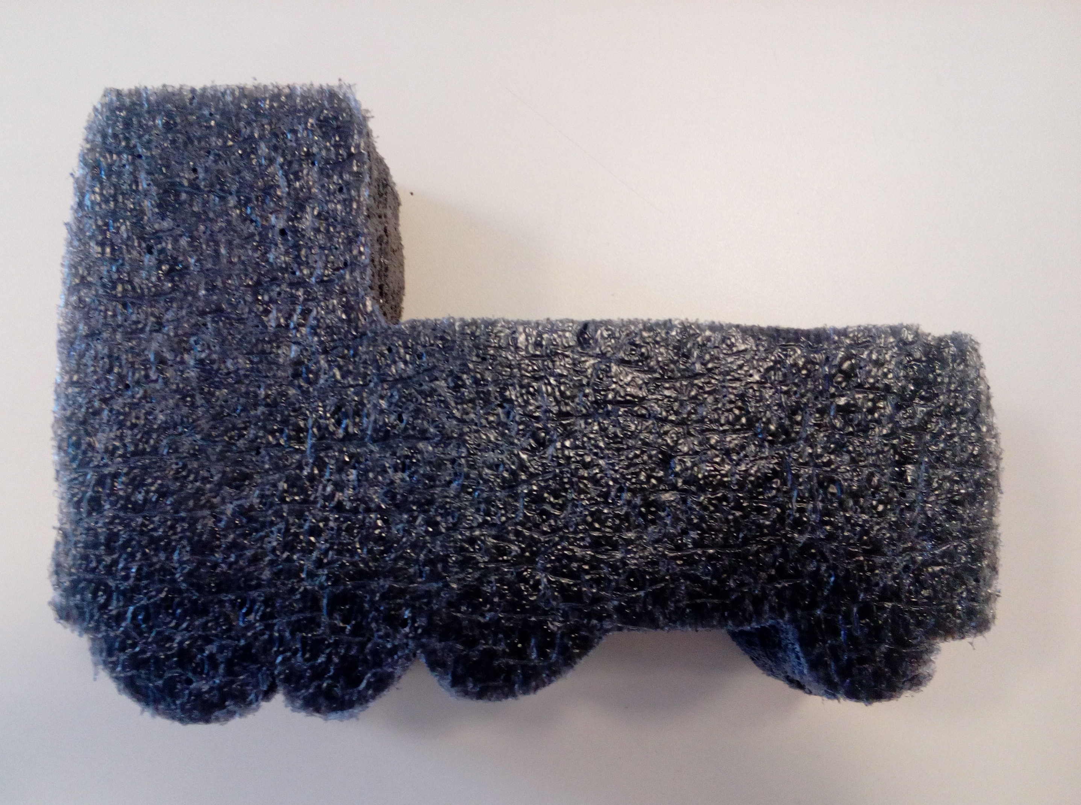
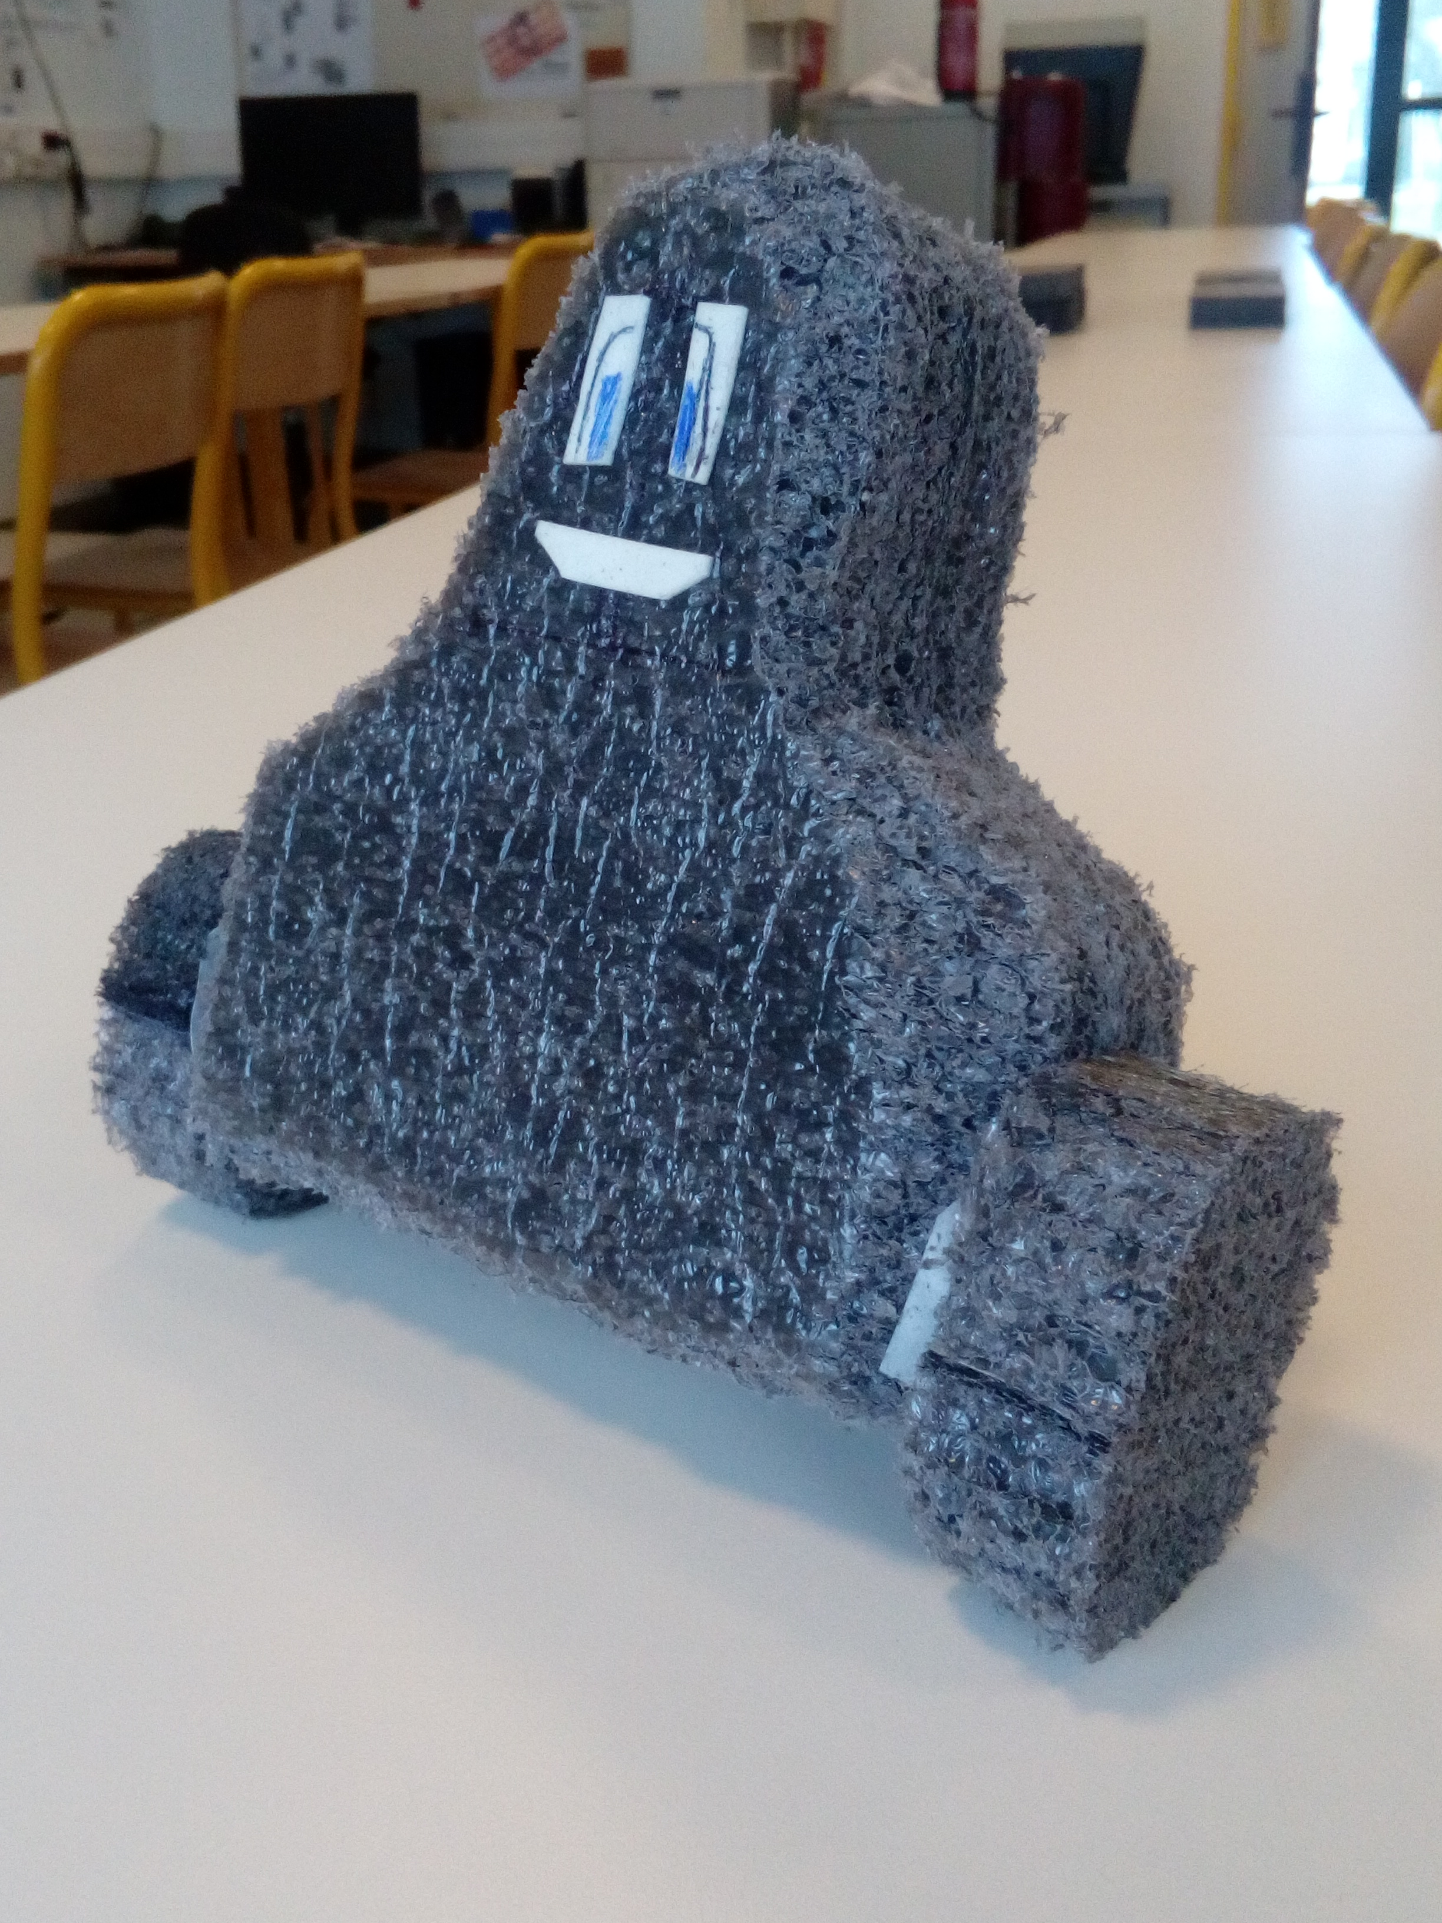
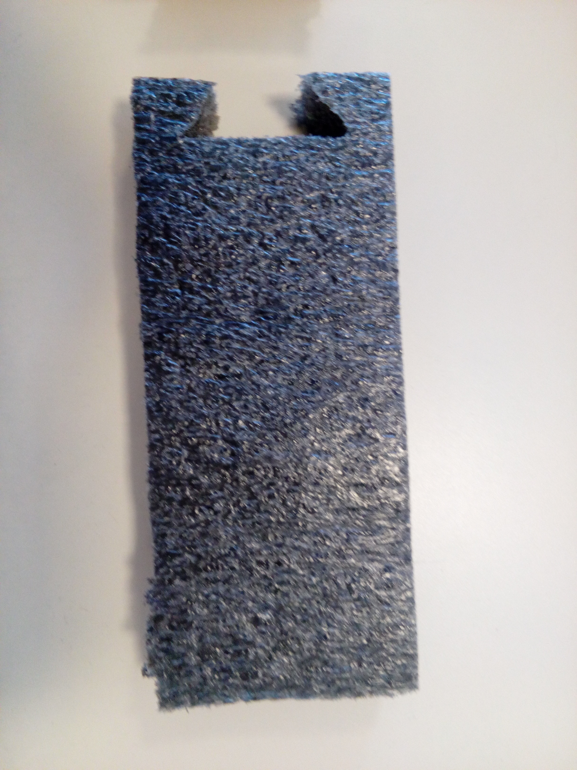
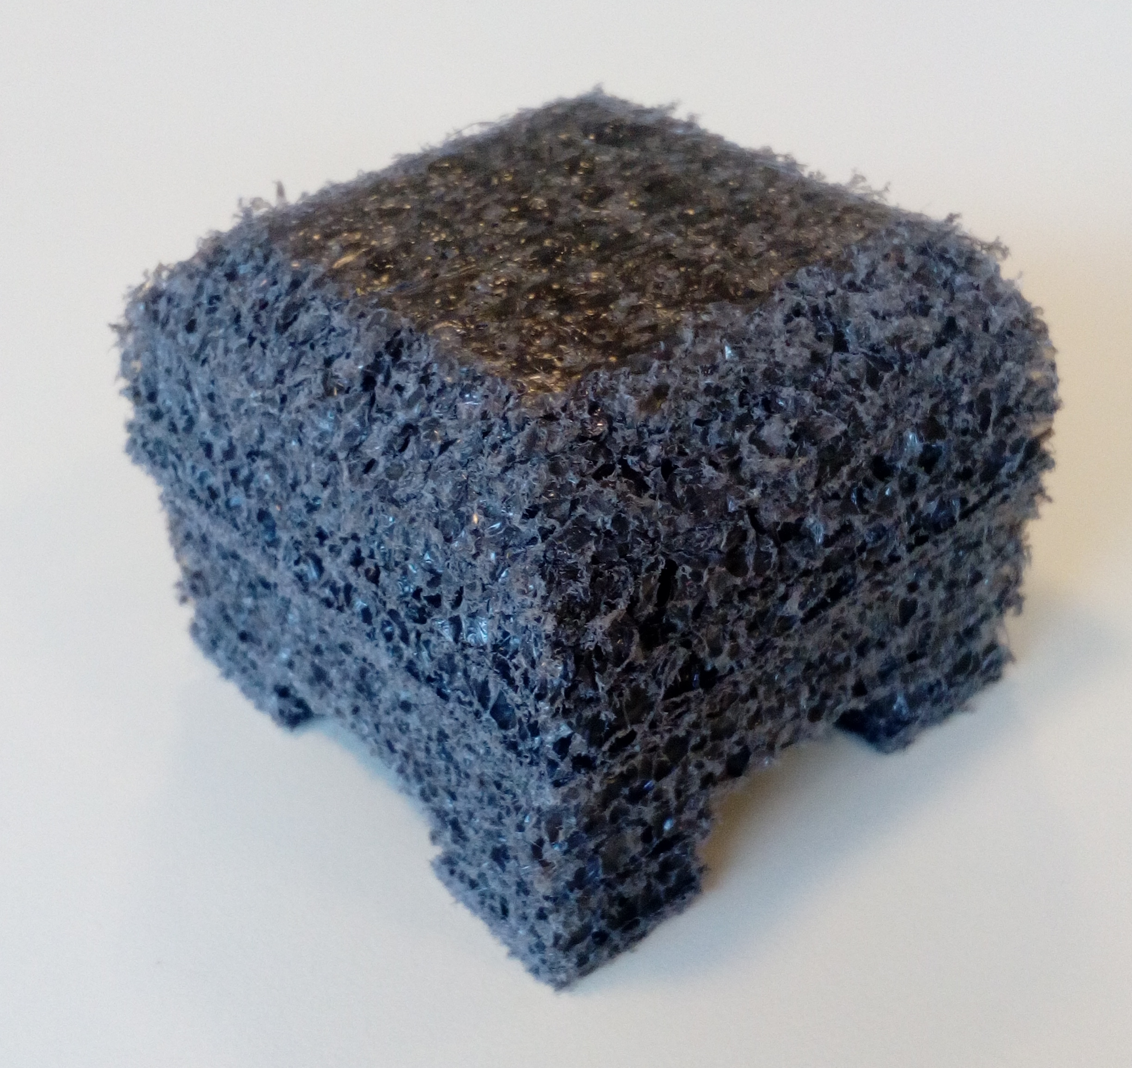
Résumé revue de projet 1
3

Slide 4
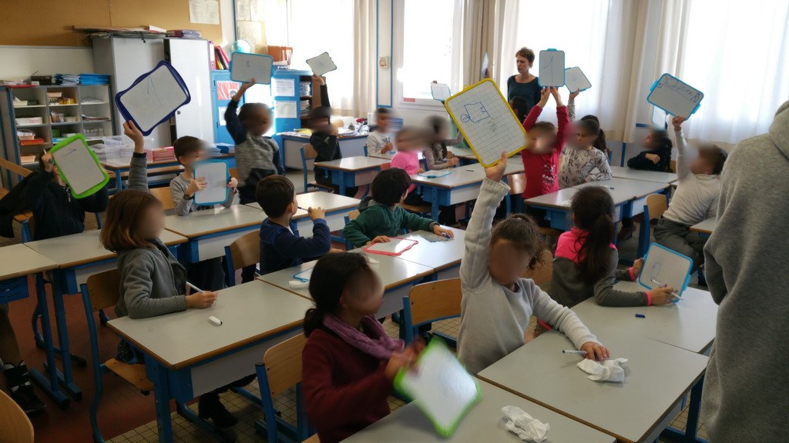
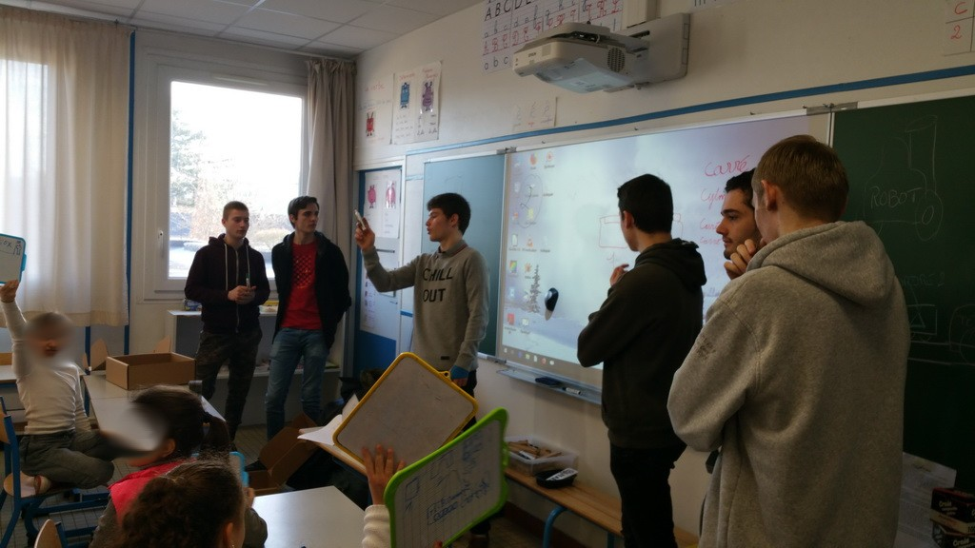
Résumé revue de projet 1
4

Slide 5
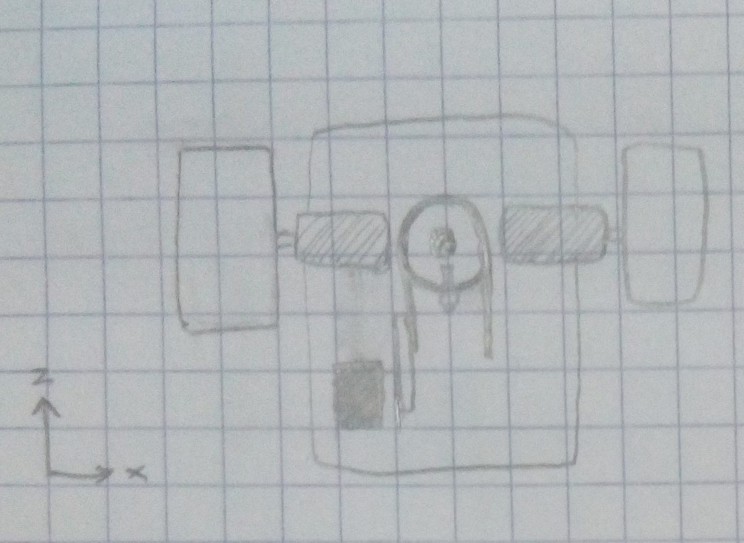
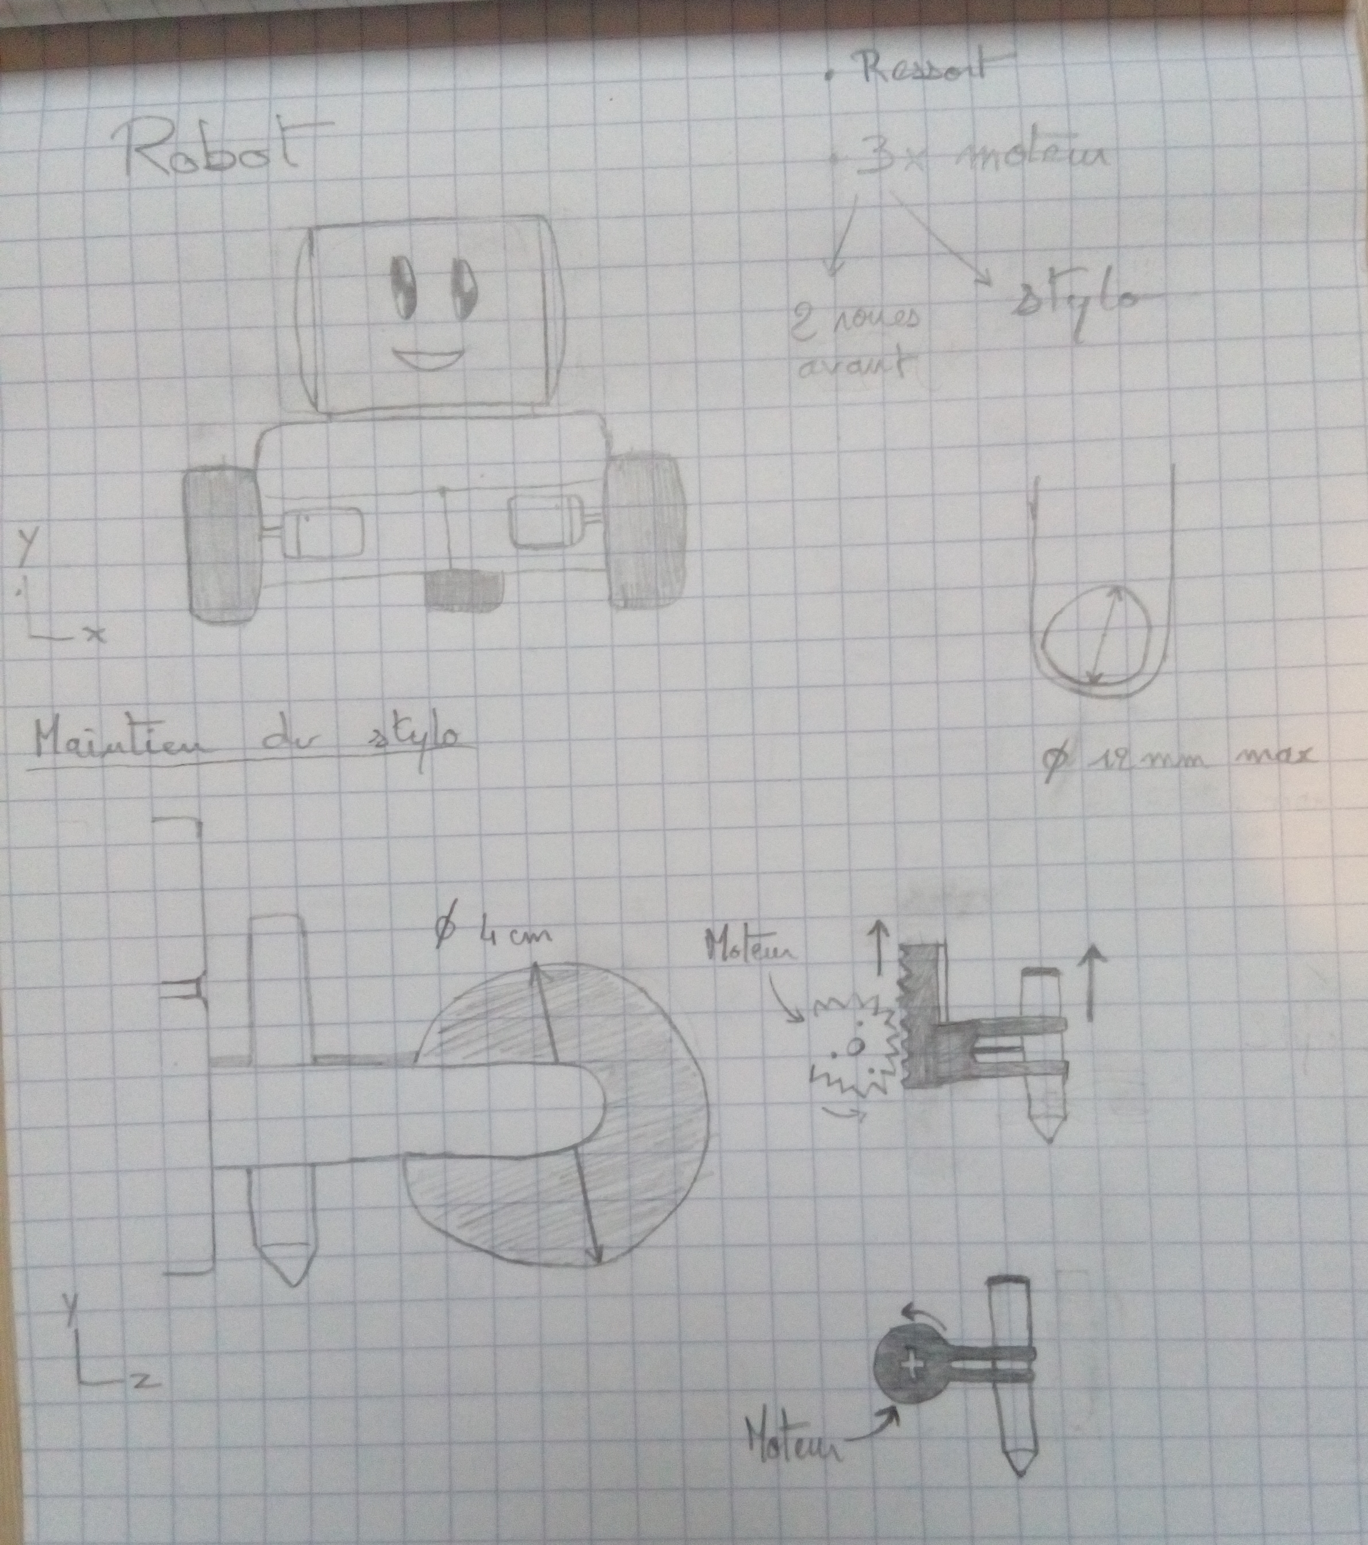
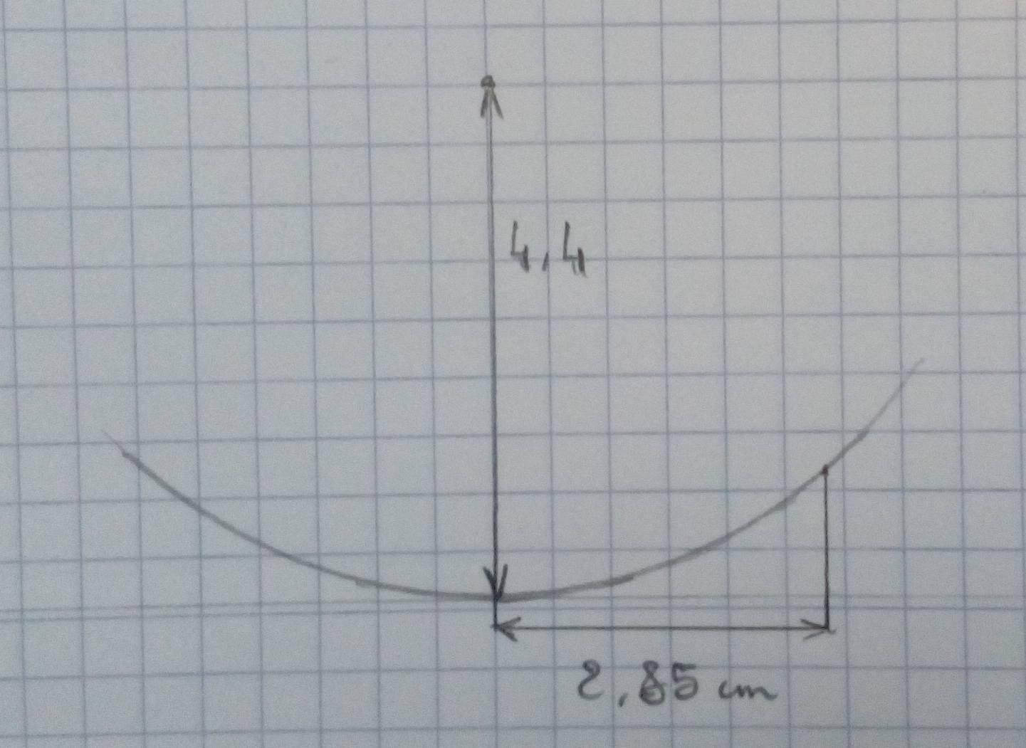
Modélisation du robot (croquis)
5

Slide 6
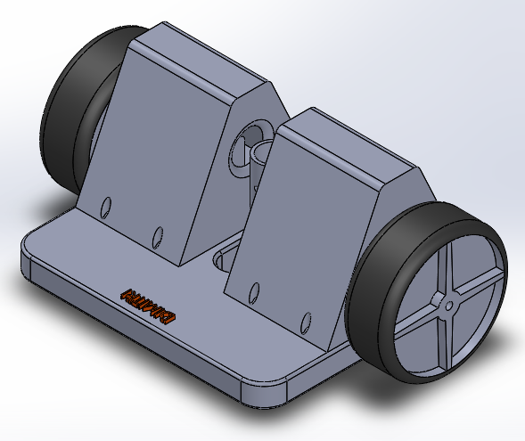
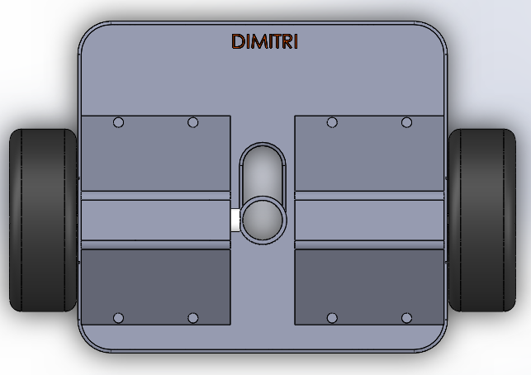
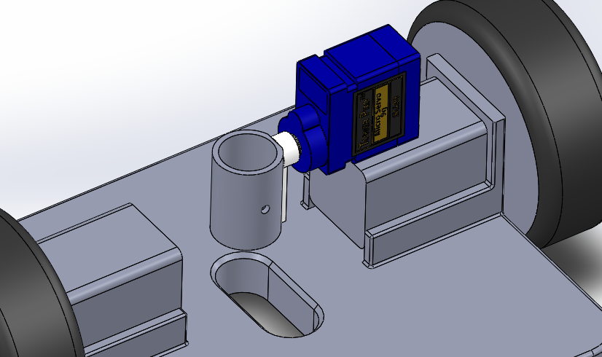
Modélisation du robot (SW)
6

Slide 7
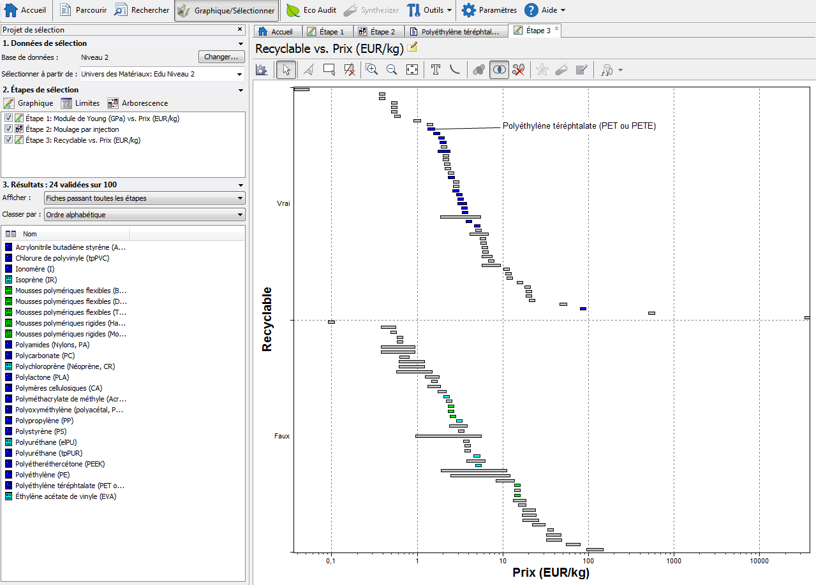
Choix du matériau
7

Slide 8
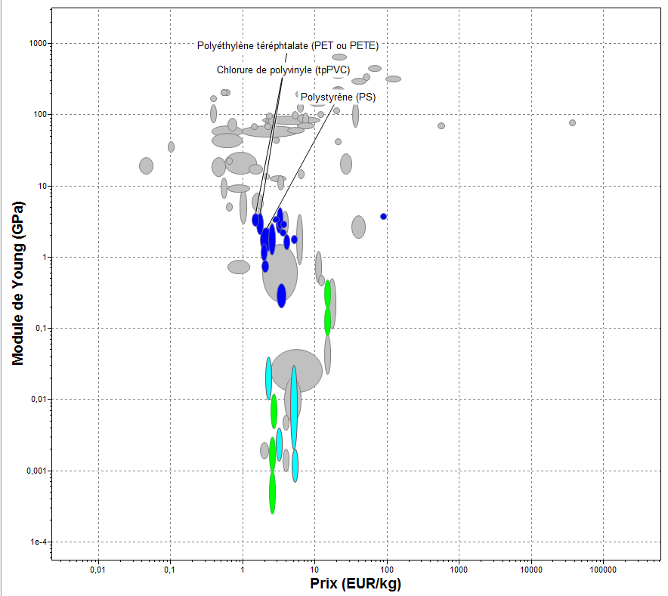
Choix du matériau
8

Slide 9
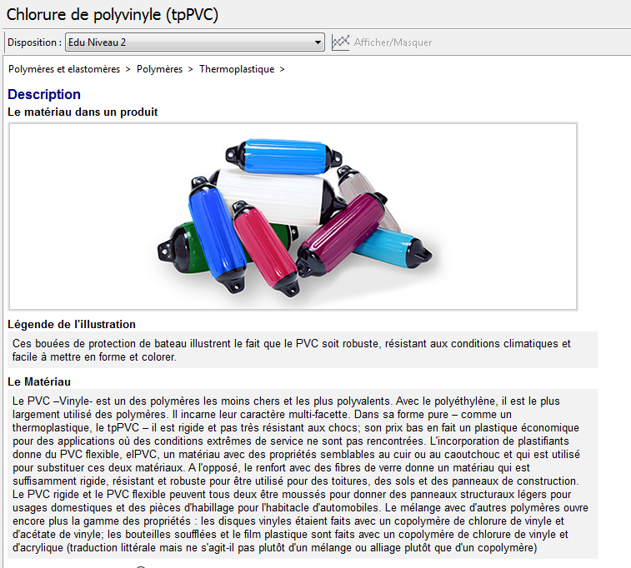
Choix du matériau
9

Slide 10
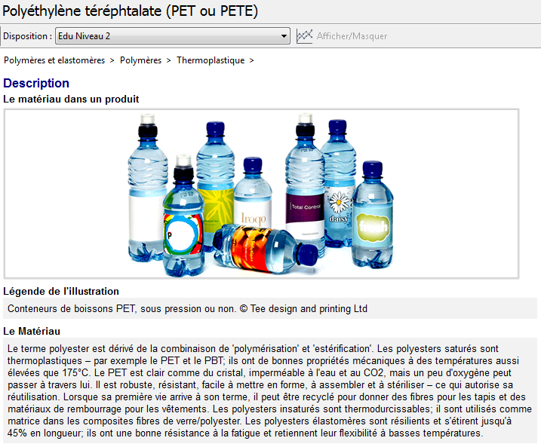
Choix du matériau
10

Slide 11
Simulations SW
Injection pour la création du moule
Torsion/effort
Test de chute
11

Slide 12
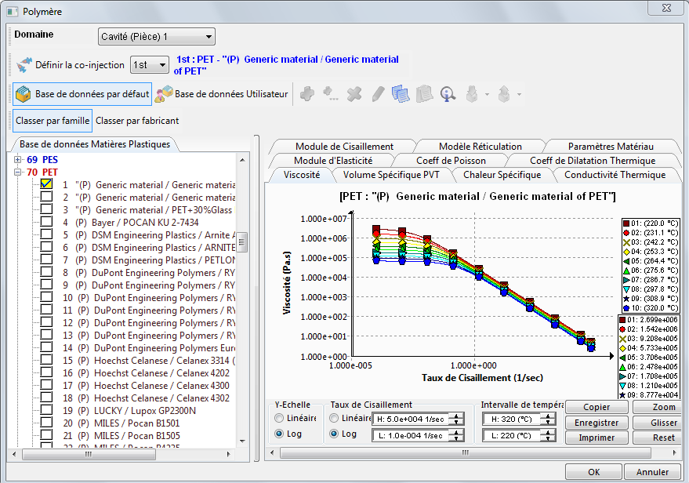
Simulations SW (réohologie)
12

Slide 13
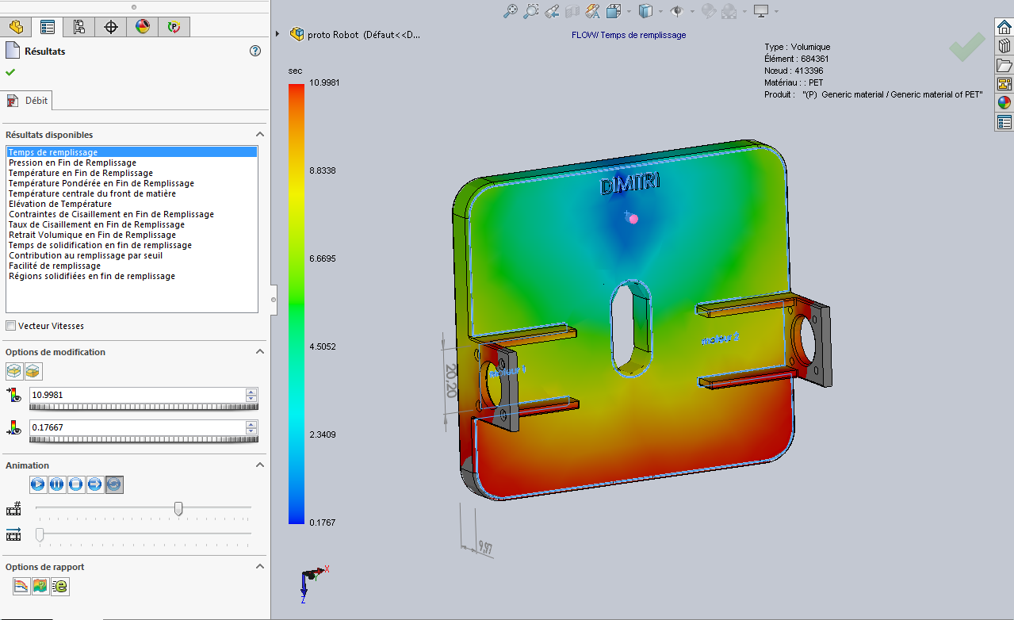
Simulations SW (réohologie)
Temps de remplissage
13

Slide 14
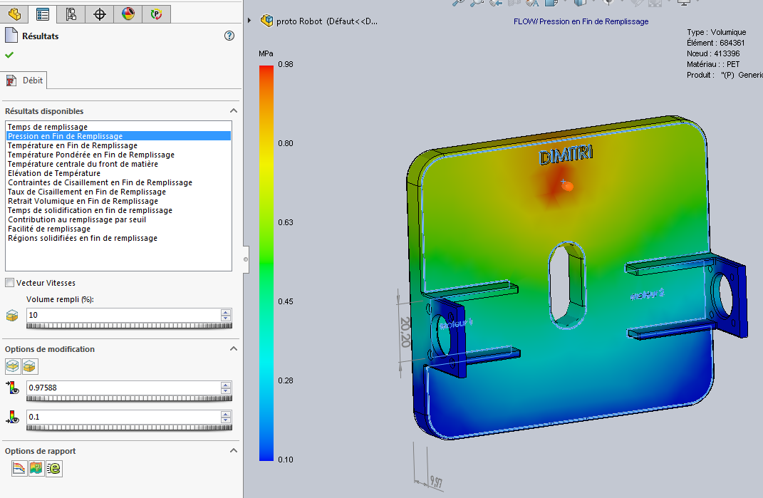
Simulations SW (réohologie)
Pression en fin de remplissage
14

Slide 15
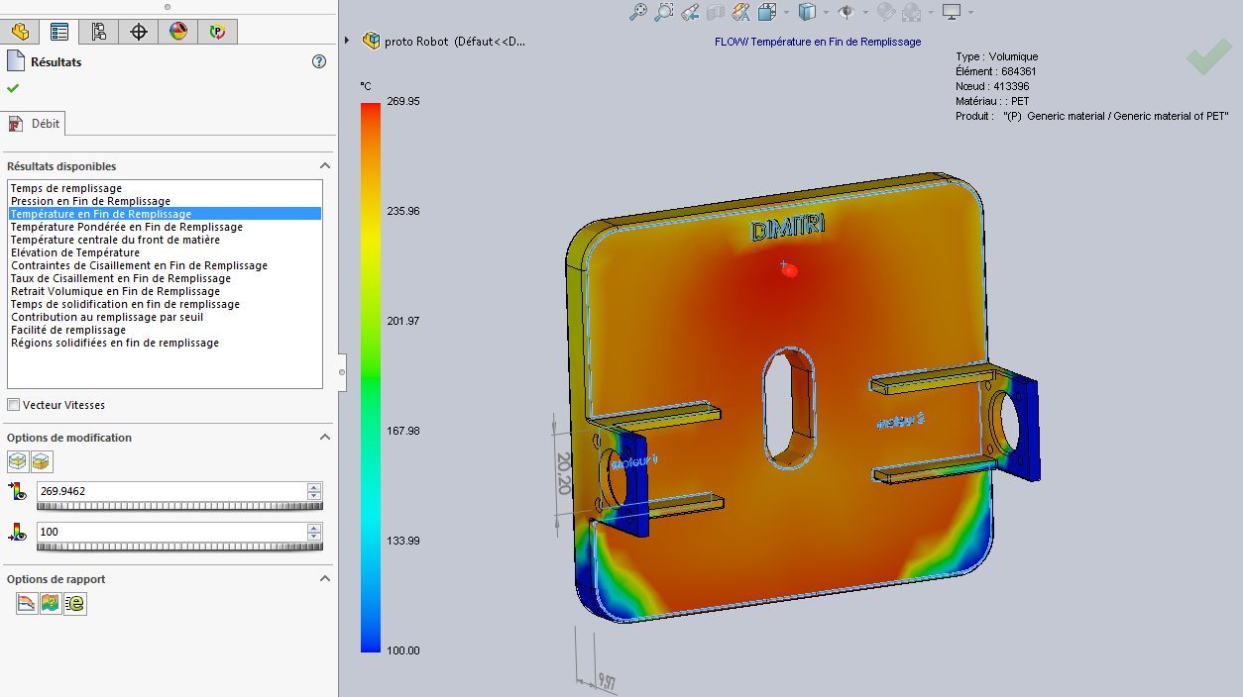
Simulations SW (réohologie)
Température en fin de remplissage
15

Slide 16
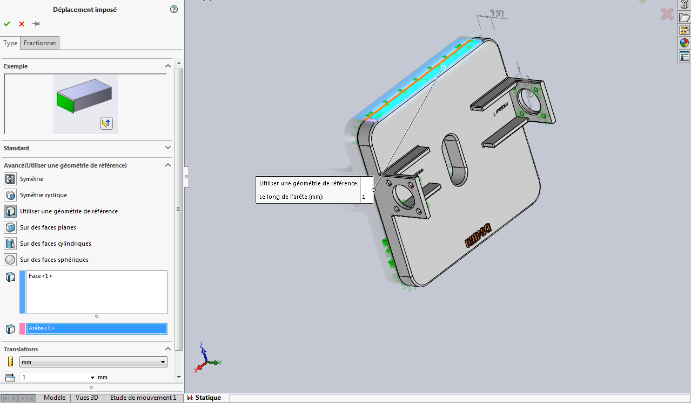
Simulations SW (torsion)
16

Slide 17
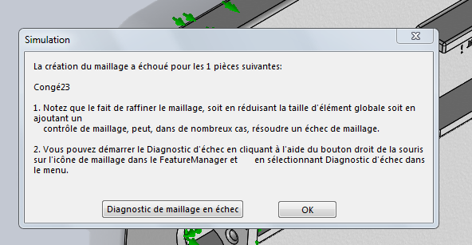
Simulations SW (torsion)
17

Slide 18
FIN
Merci de votre attention !
18

